Slide 1
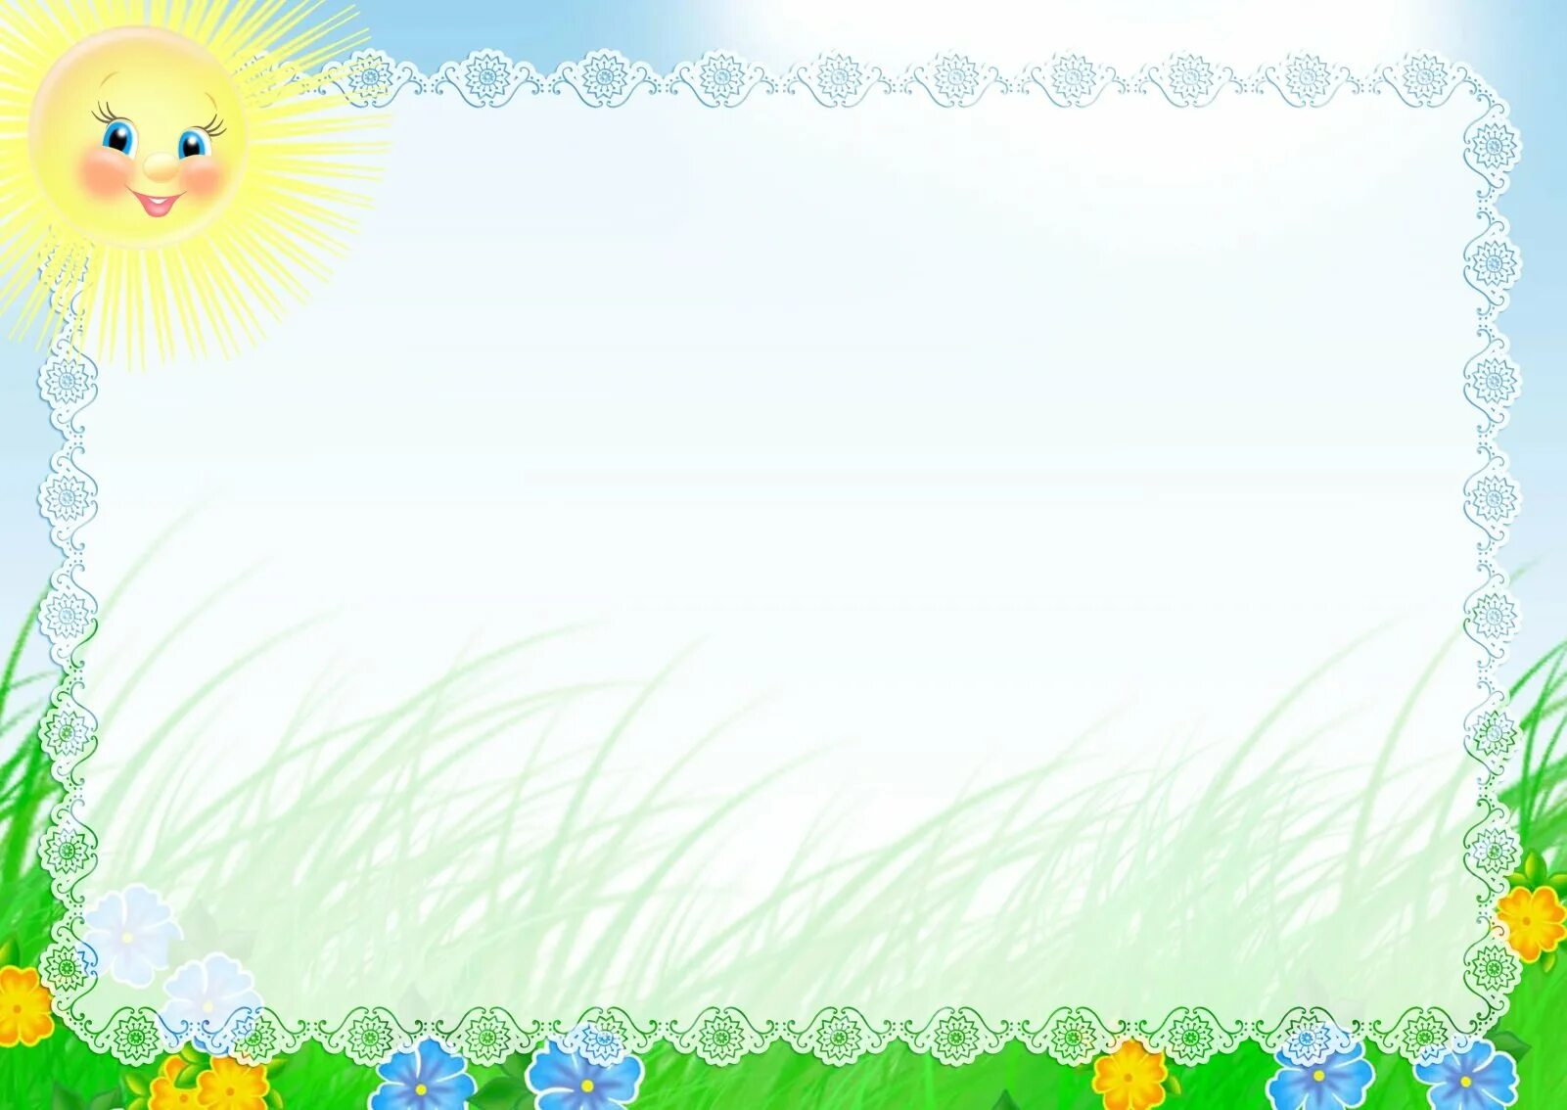


Slide 2

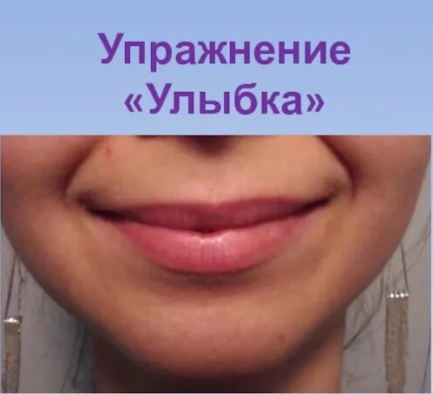
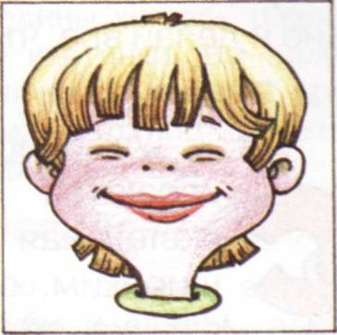
Наши губки улыбнулись,
Прямо к ушкам потянулись.

Slide 3
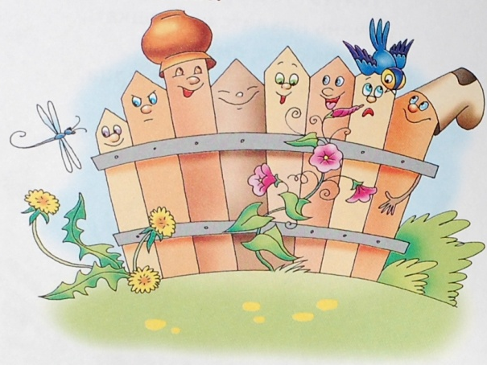
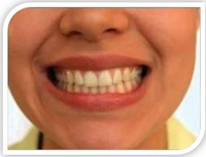
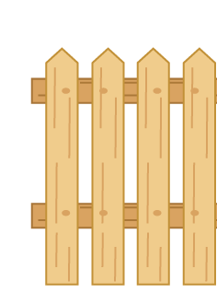
Зубы ровно мы смыкаем
И заборчик получаем.
1, 2, 3, 4, 5 – заборчик можно убирать.

Slide 4
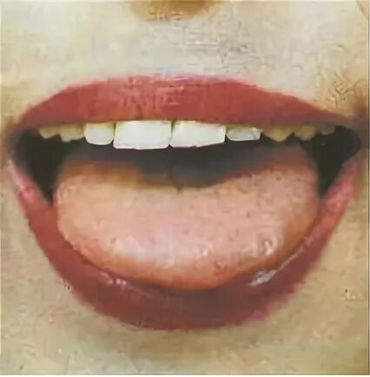
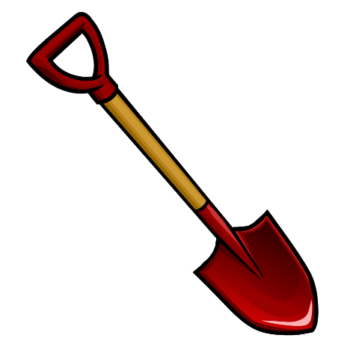
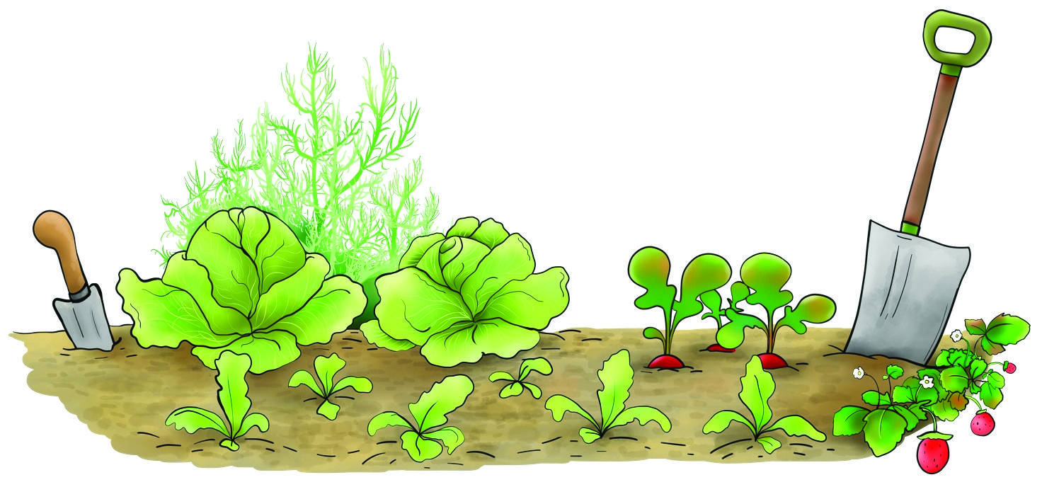
Язык лопаткой положи,
И спокойно подержи.
1, 2, 3, 4, 5 – лопатку можно убирать.

Slide 5
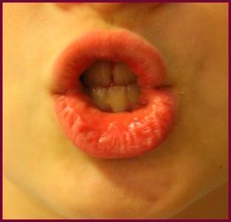
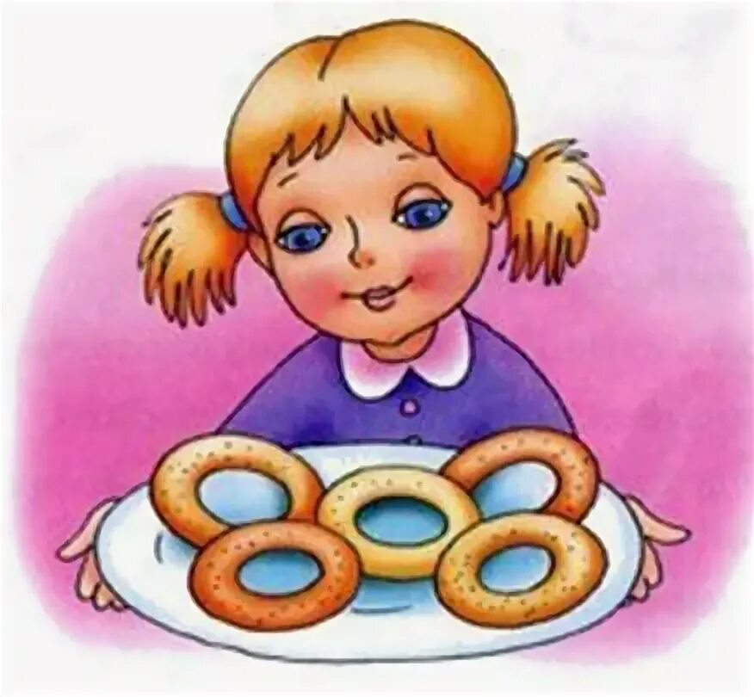
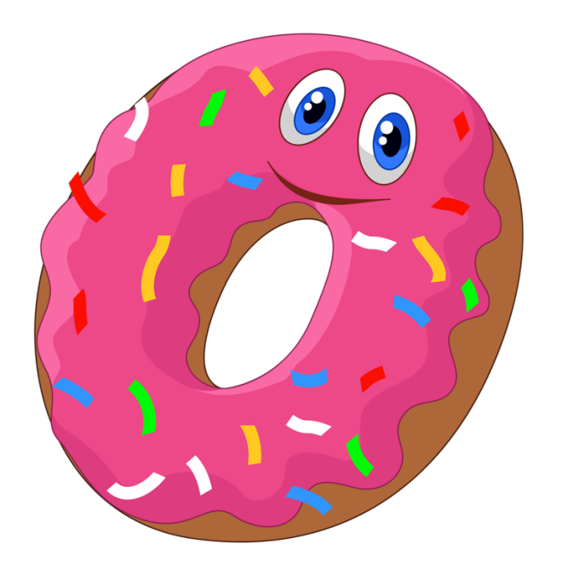
Бублик мы изобразили,
Плавно губки округлили.
1, 2, 3, 4, 5 – бублик можно убирать.

Slide 6
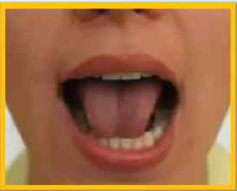
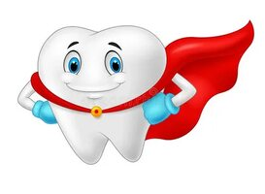
Чистим зубы, чистим зубы,
И с наружи и внутри.
Не болели, не темнели,
Не желтели чтоб они.

Slide 7
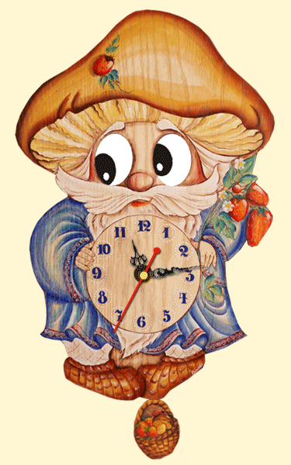
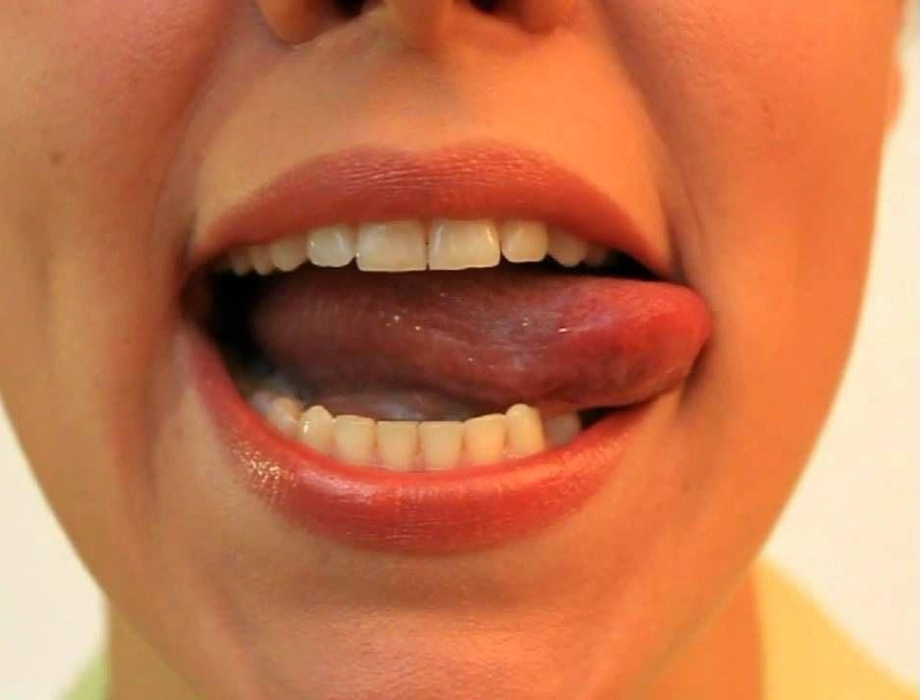
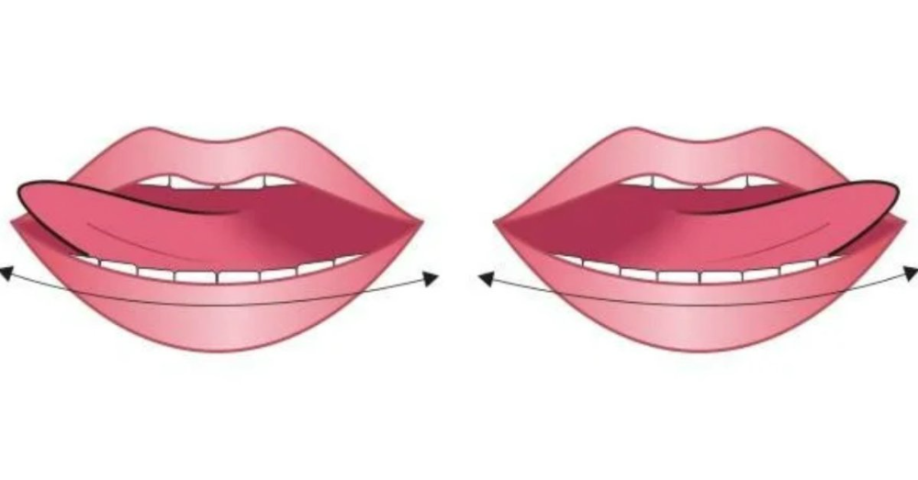
Влево-вправо, влево-вправо
Мой язык скользит лукаво.
Словно маятник часов,
Покачаться он готов

Slide 8
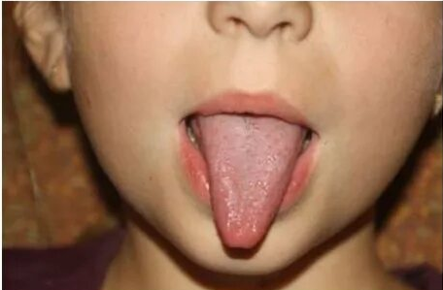
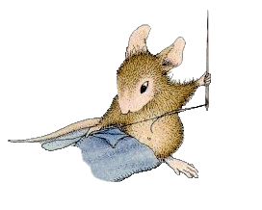
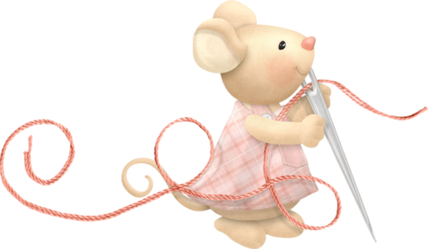
Язык в иголку превращаю,
Напрягаю и сужаю
1, 2, 3, 4, 5 – иголку можно убирать.

Slide 9
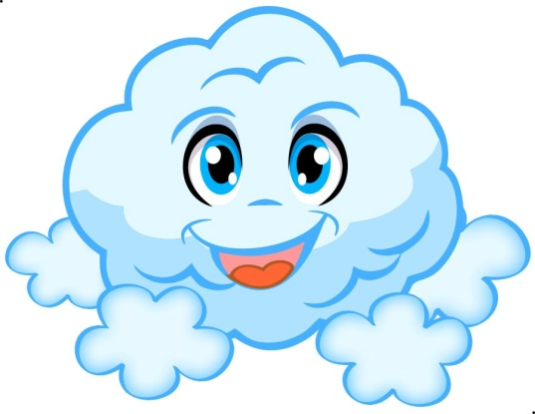
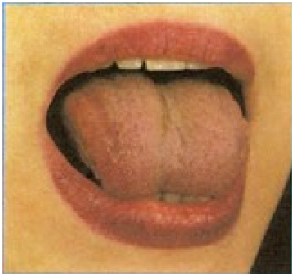
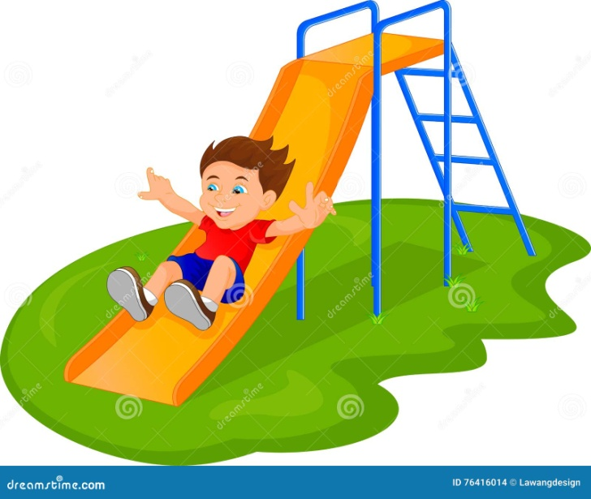
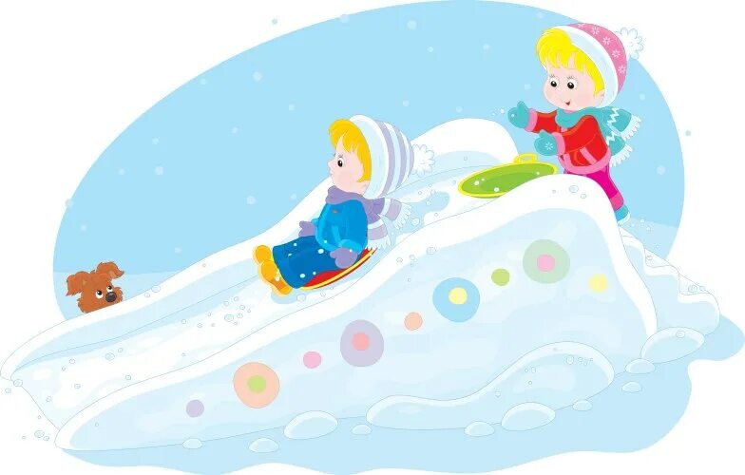
Вот так горка!
Что за чудо! Выгнулся язык упруго!
1, 2, 3, 4, 5 – горку можно убирать.

Slide 10

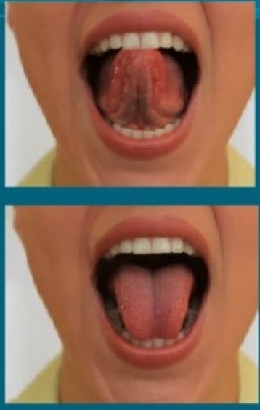
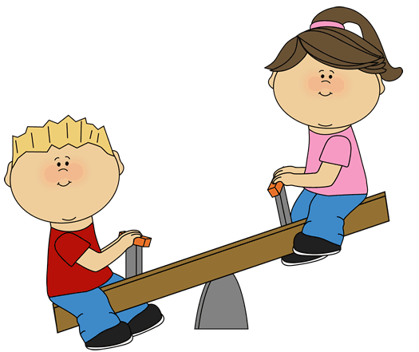
На качелях я качаюсь,
Вверх-вниз, вверх-вниз.
Я до крыши поднимаюсь,
А потом спускаюсь вниз.

Slide 11
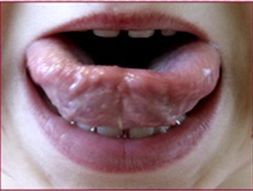
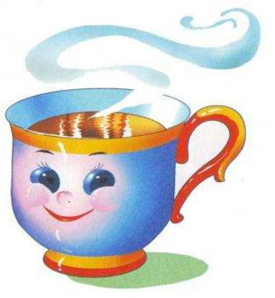

Язычок наш поумнел.
Чашку сделать он сумел.
Можно чай туда налить.
И с конфетами попить.
1, 2, 3, 4, 5 – чашку можно убирать.

Slide 12
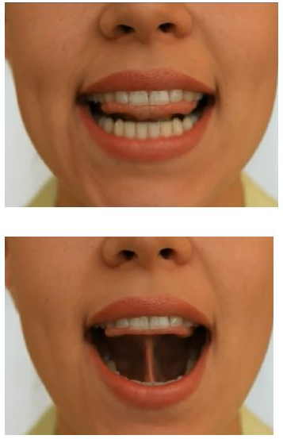
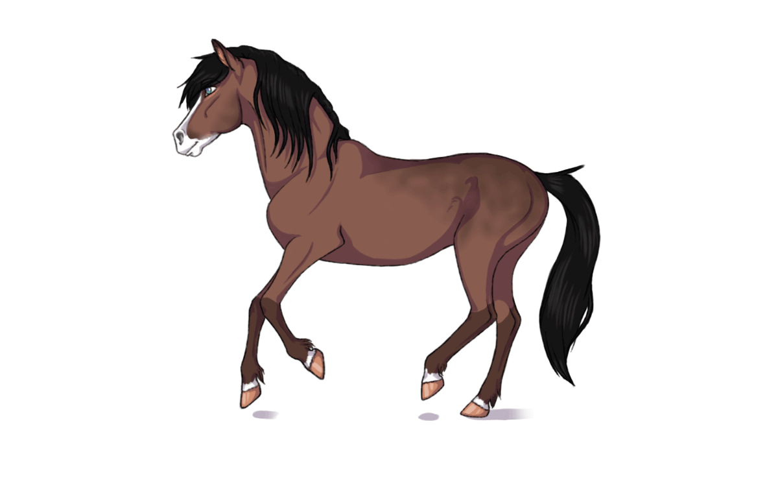
Я лошадка – серый бок.
Я копытцем постучу,
Если надо прокачу.

Slide 13
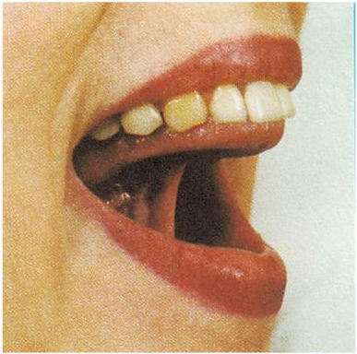
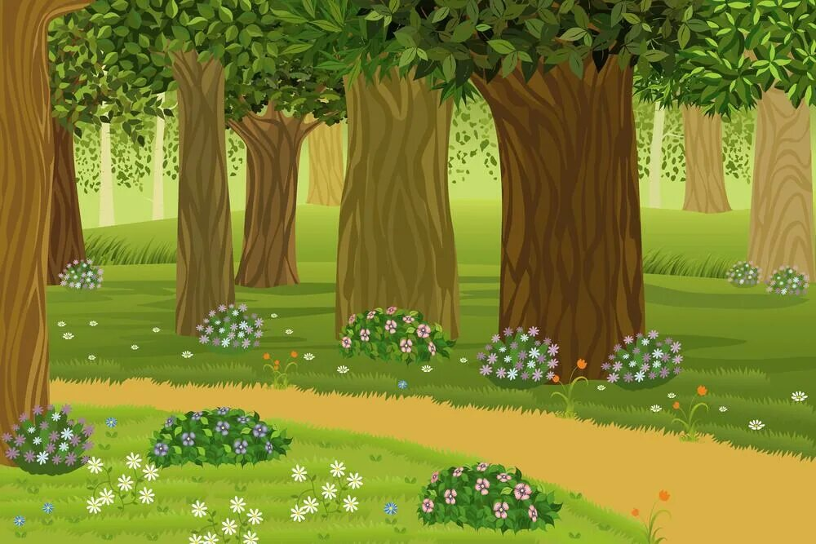
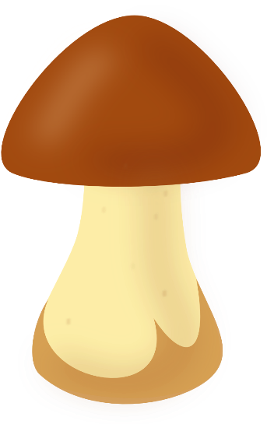
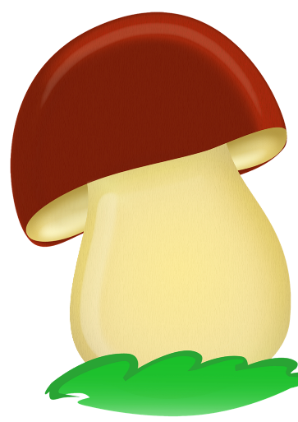
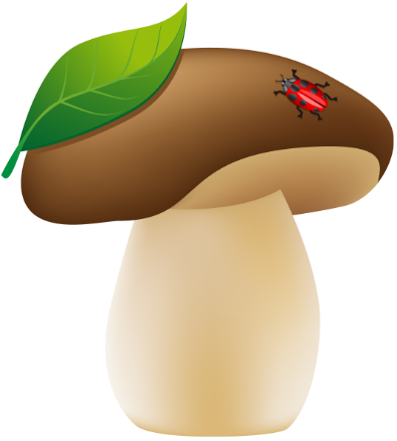
На тонкой ножке вырос гриб,
Он не мал и не велик.
Присосался язычок!
Несколько секунд – молчок!

Slide 14
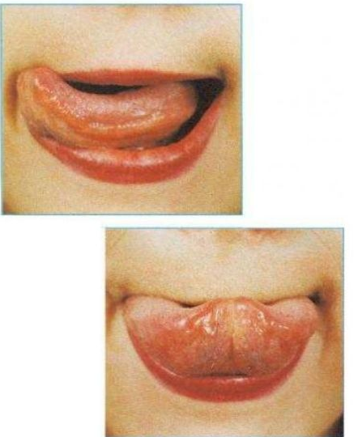
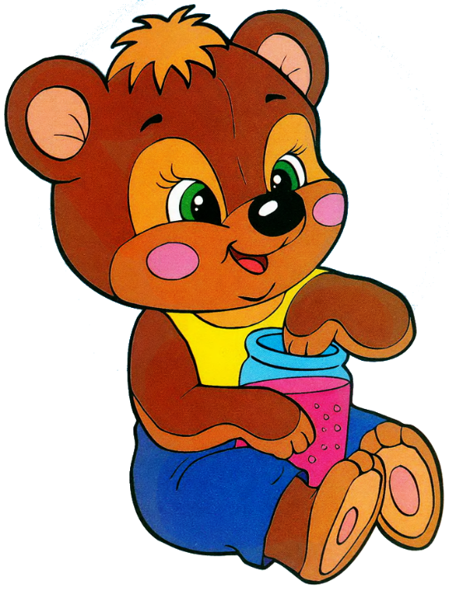
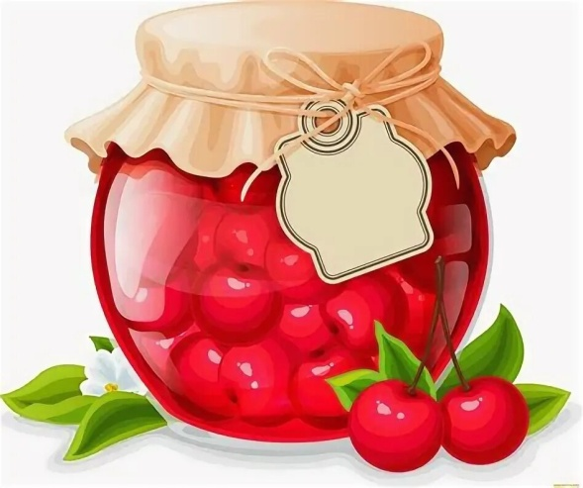
Ох, и вкусное варенье,
Жаль осталось на губе.
Язычок я подниму,
И остатки оближу.

Slide 15
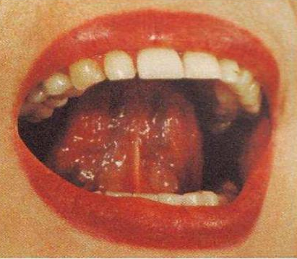
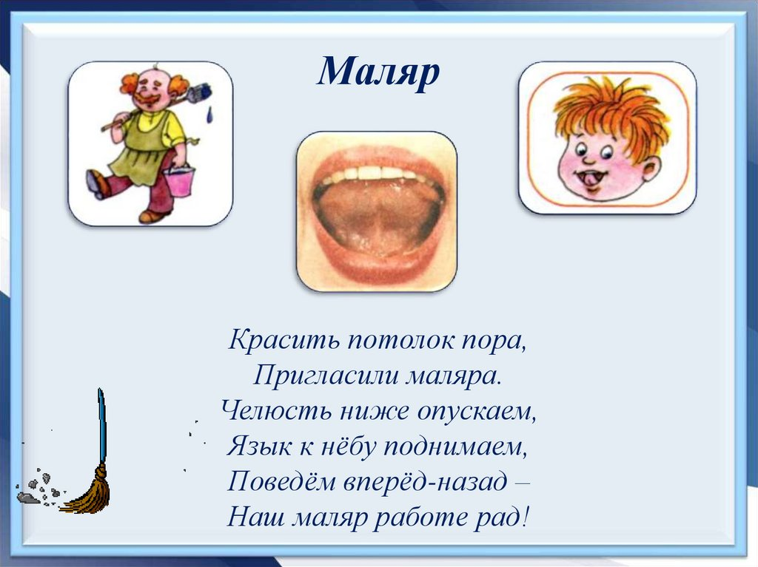
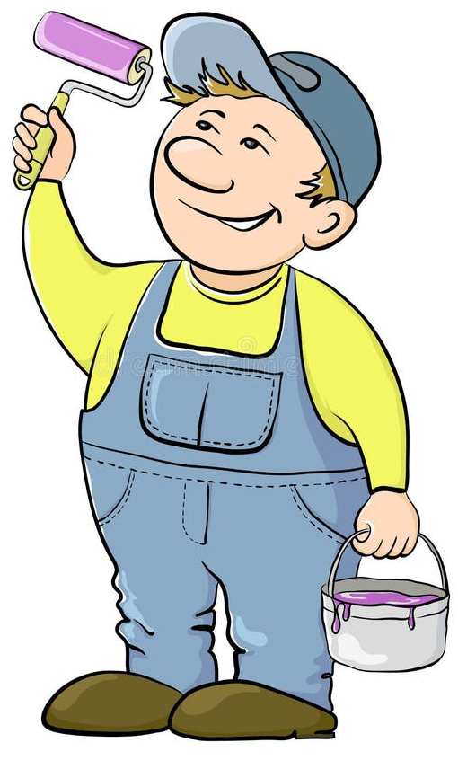
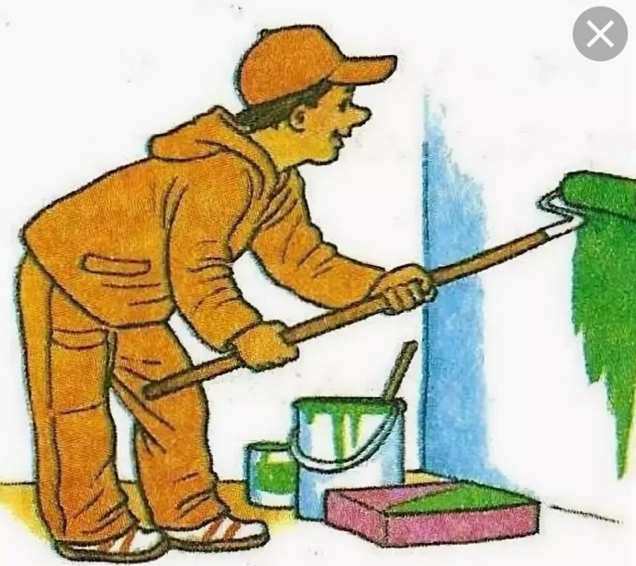
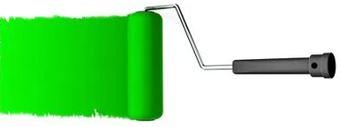
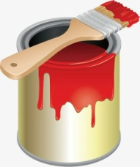

Slide 16
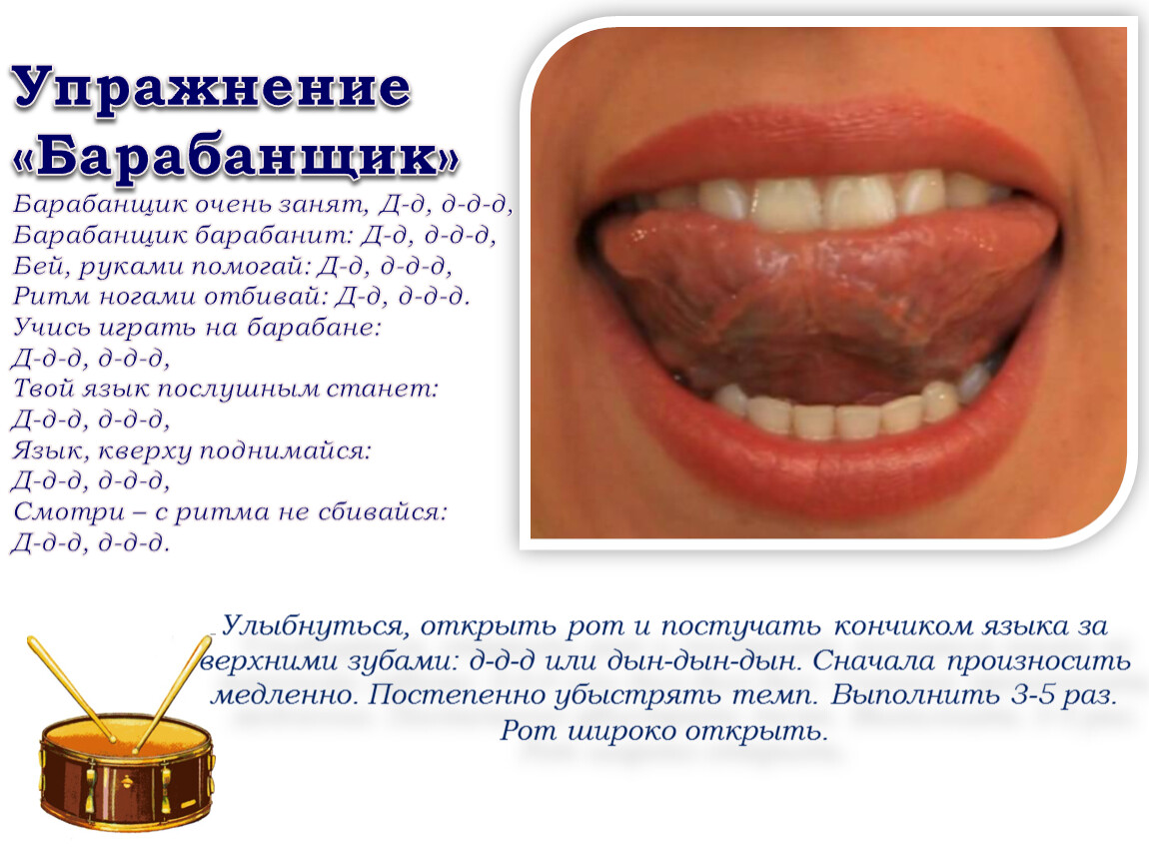
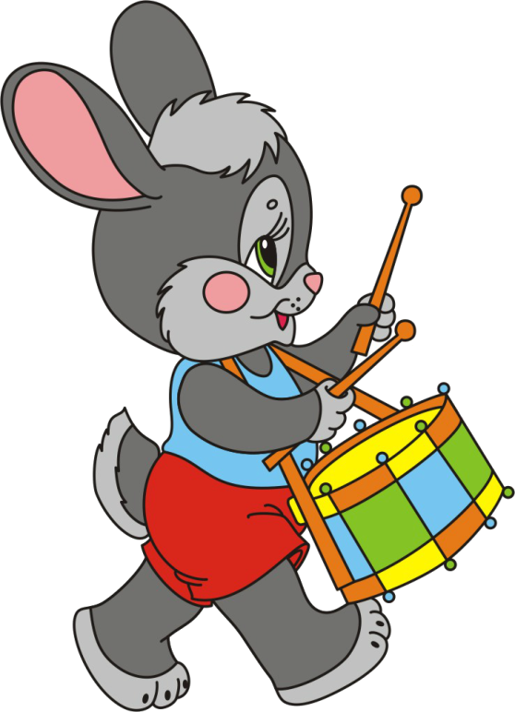

Slide 17
